Slide 1
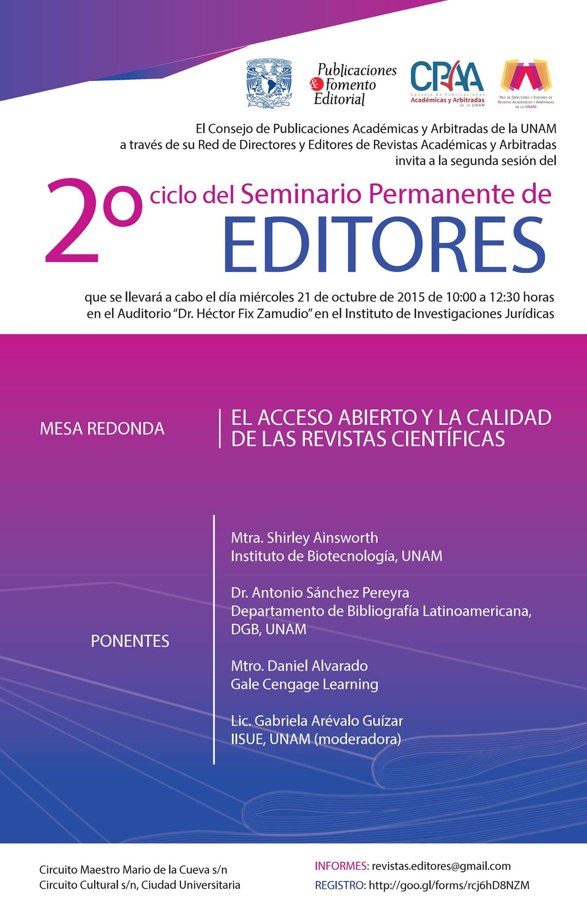

Slide 2
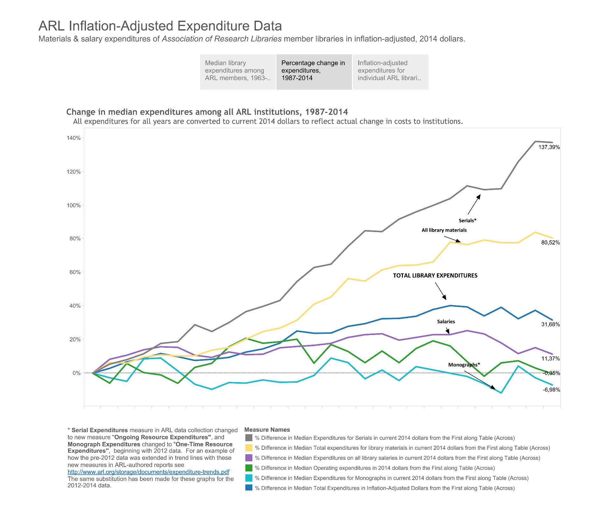




revistas
salarios
libros

Slide 3
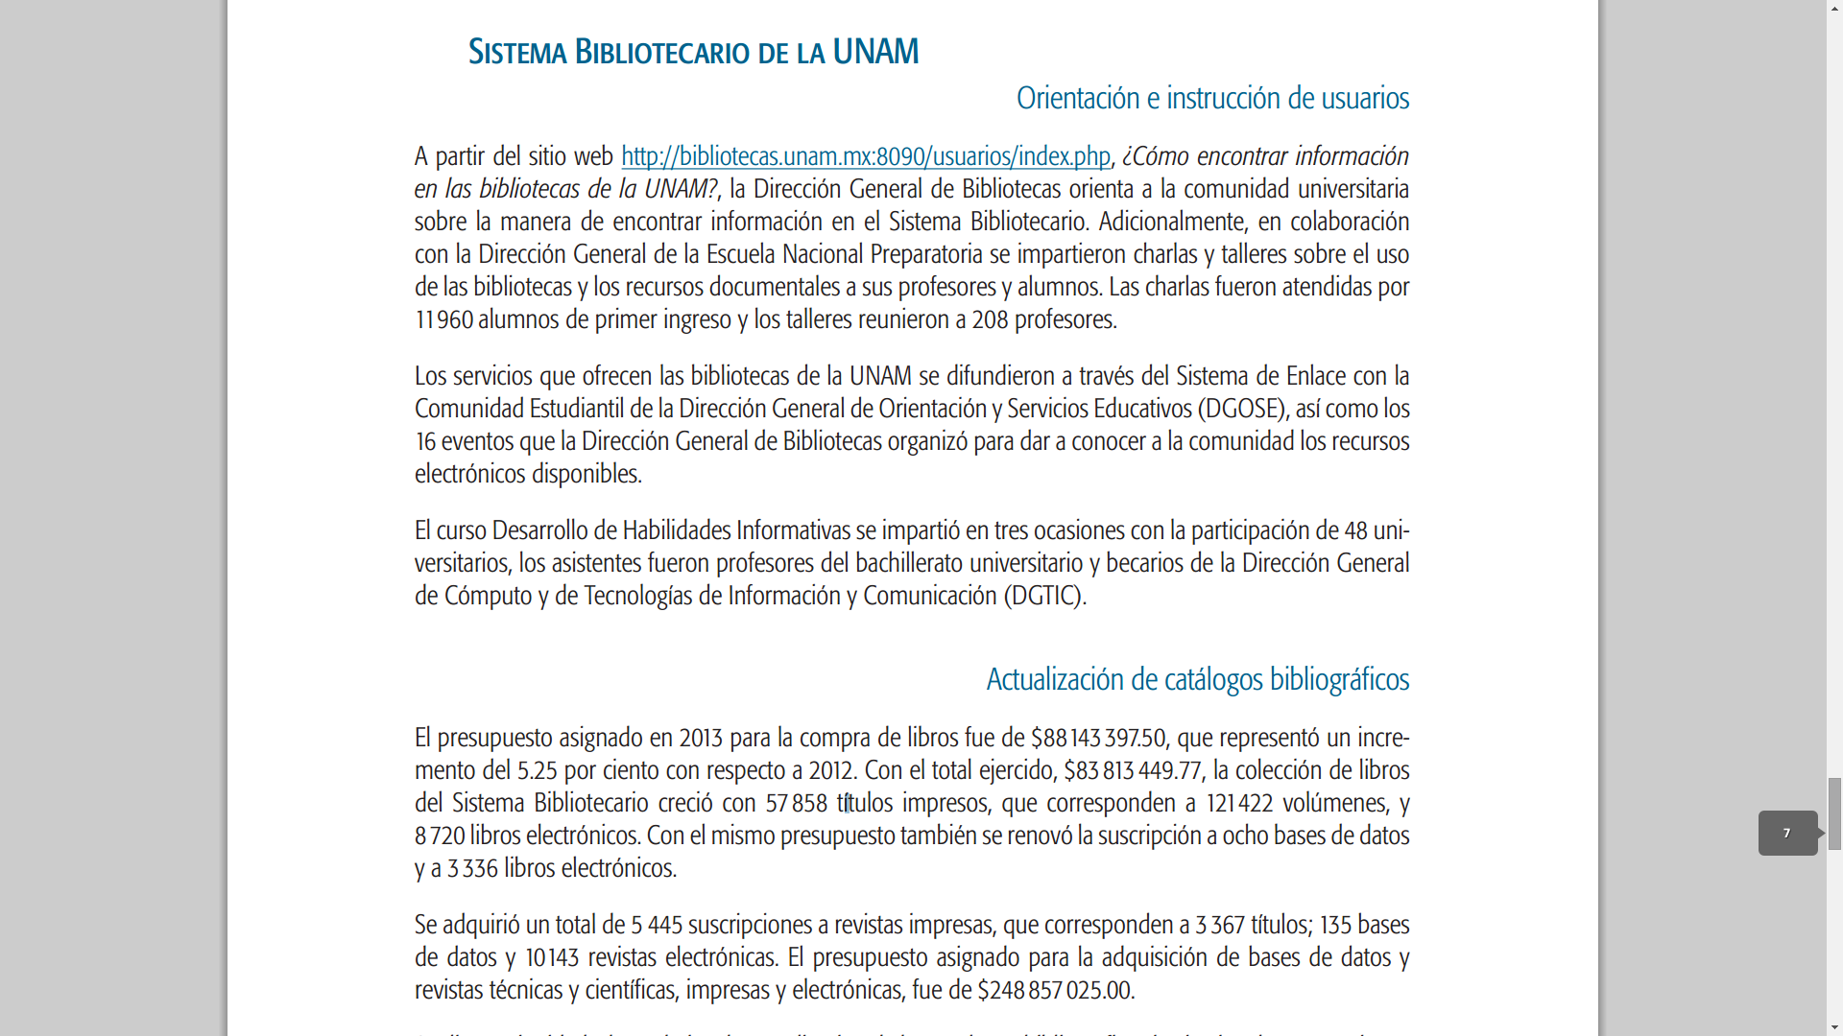
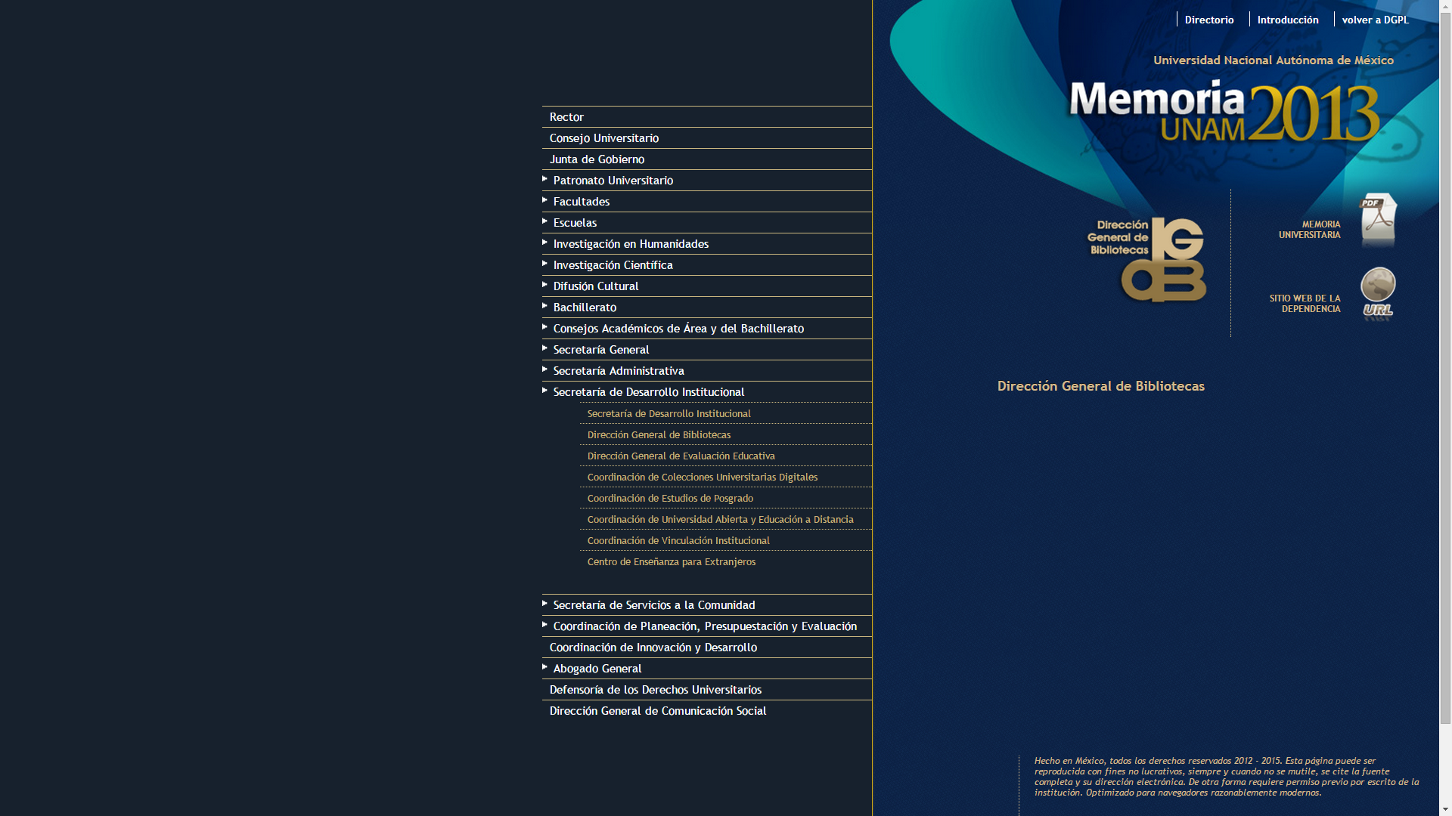
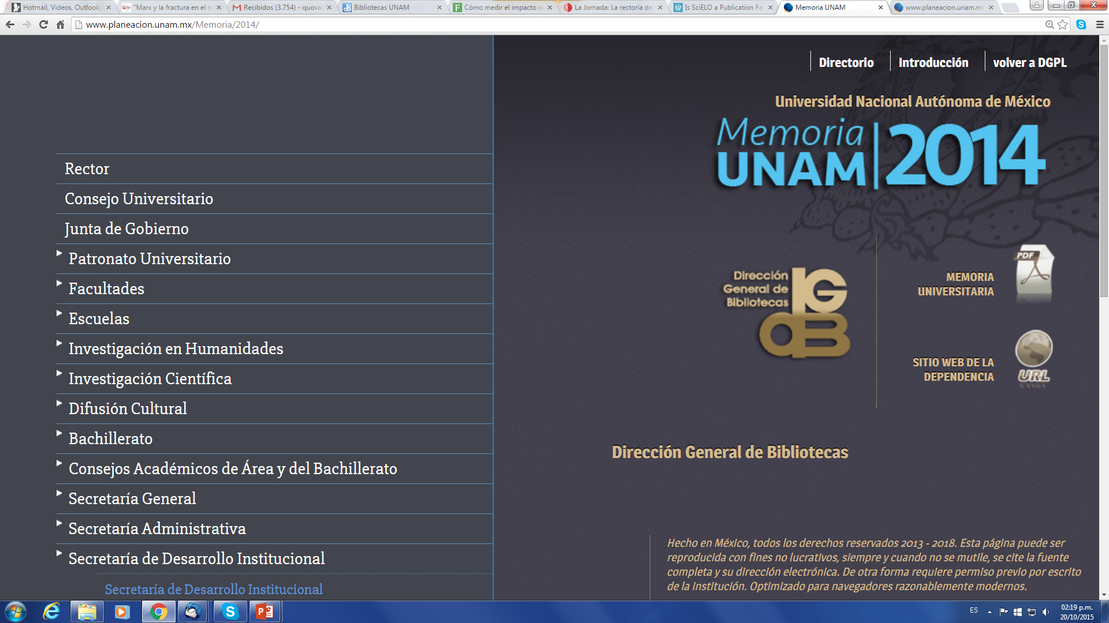
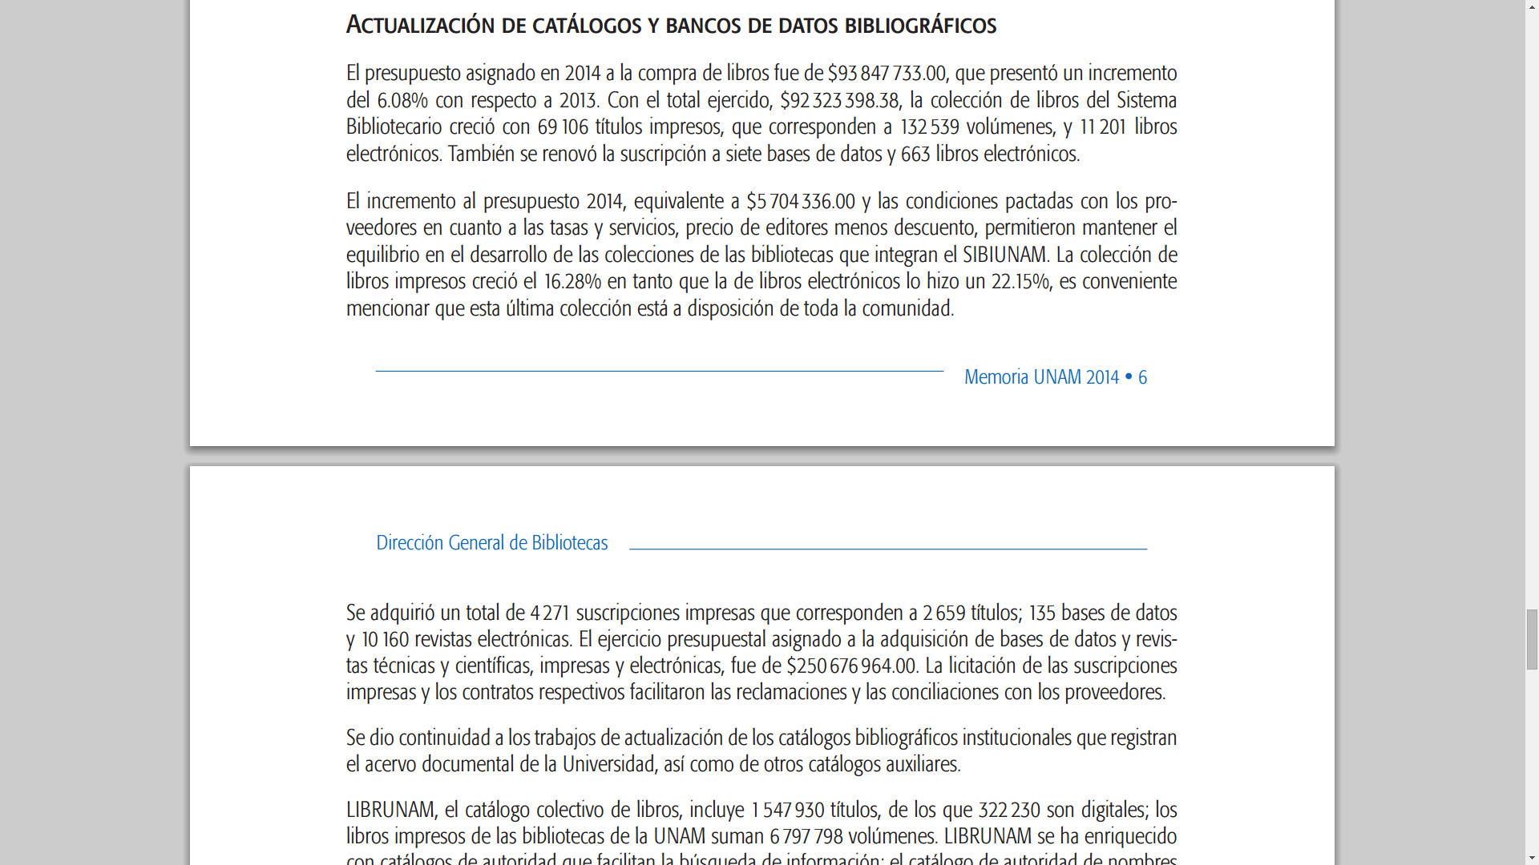
http://www.planeacion.unam.mx/Memoria/2013/PDF/14.2-DGB.pdf
http://www.planeacion.unam.mx/Memoria/2014/PDF/14.2-DGB.pdf

Slide 4

Vía Verde
: EMBARGOS para REPOSITORIOS
apc
article processing charge
¿calidad o negocio?
acceso abierto:
¿nuevo negocio?
Reducción de costos
Modelo de negocio
acceso abierto vs. suscripción
Autor – Institución paga por publicar
¿
revistas depredadoras
Vía Dorada
: ¿Quién paga?
Subsidio a la investigación debe incluir el pago por publicar
?
Recursos públicos:
subsidio a la revista
Los costos se transfieren de la biblioteca que paga suscripciones al investigador que paga por publicar

Slide 5
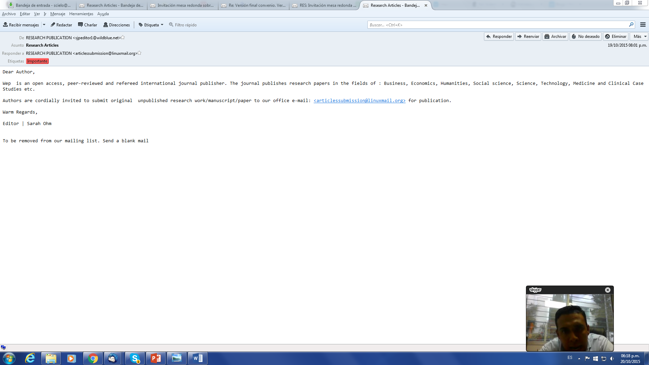

Slide 6
acceso abierto & calidad
acceso abierto = más citación
calidad = más citación
acceso abierto + calidad
= más citación

Slide 7
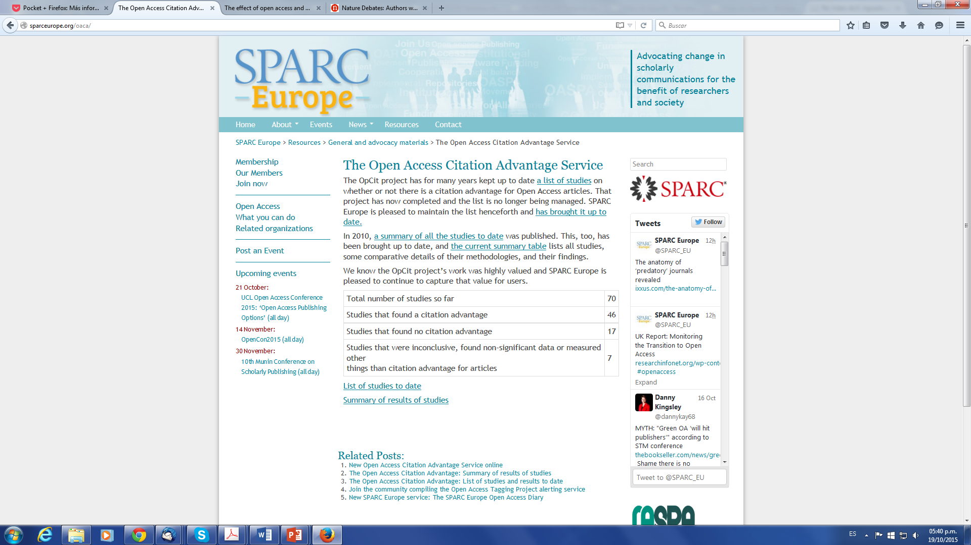
http://sparceurope.org/oaca/

Slide 8
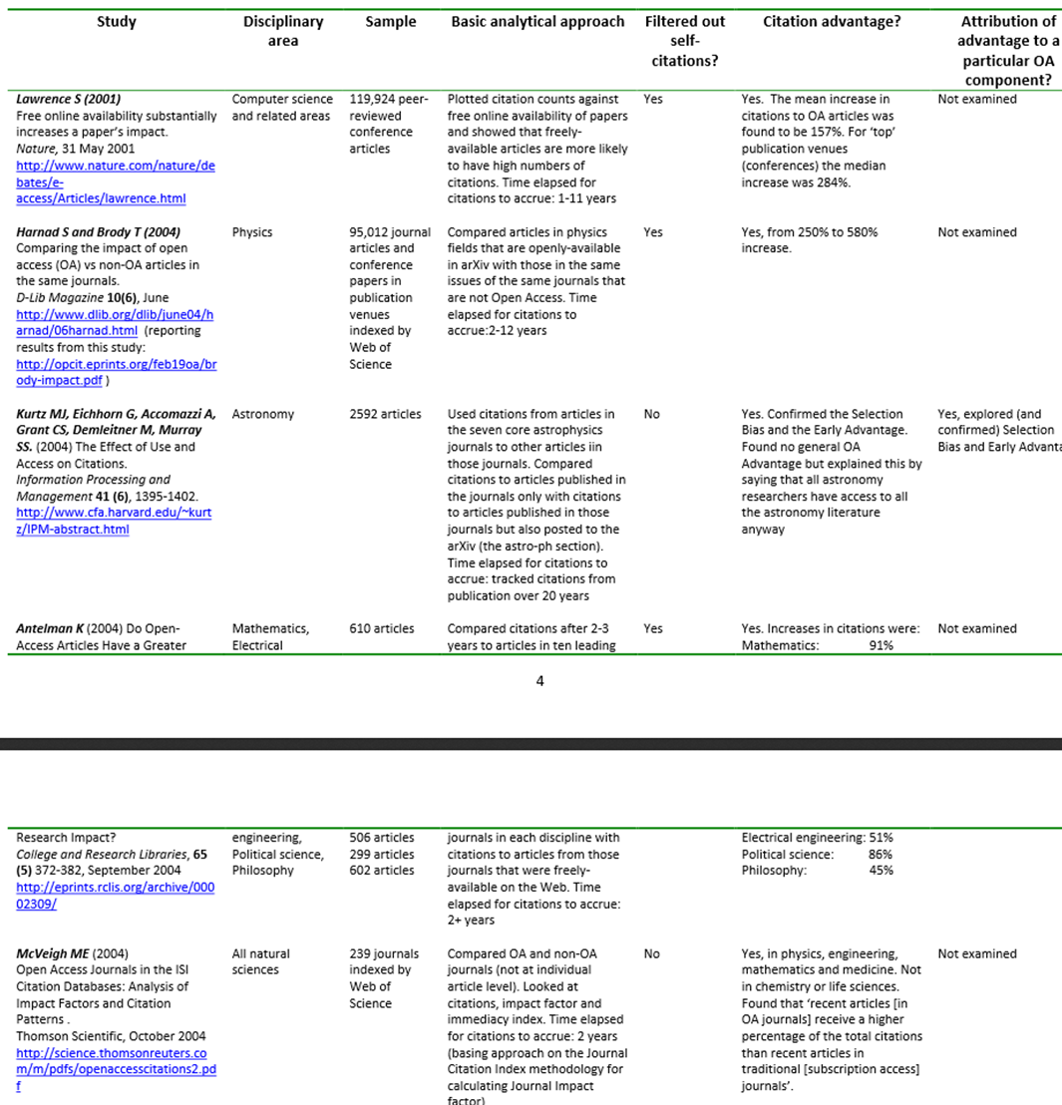
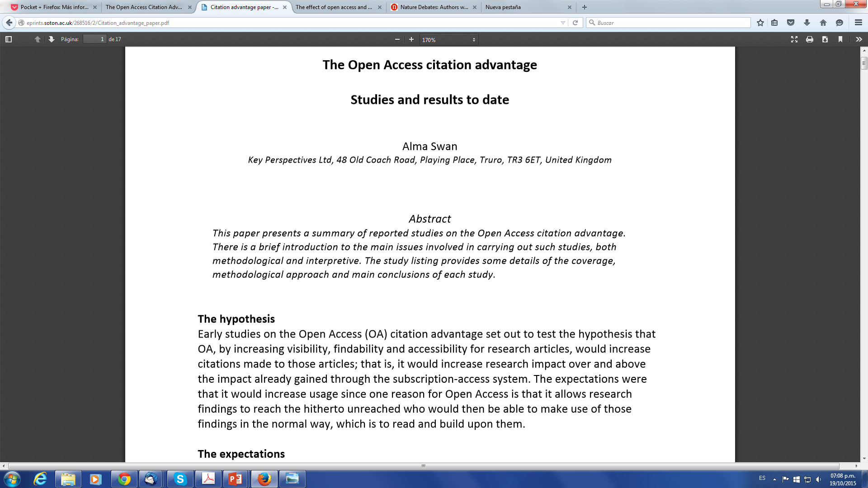

Slide 9
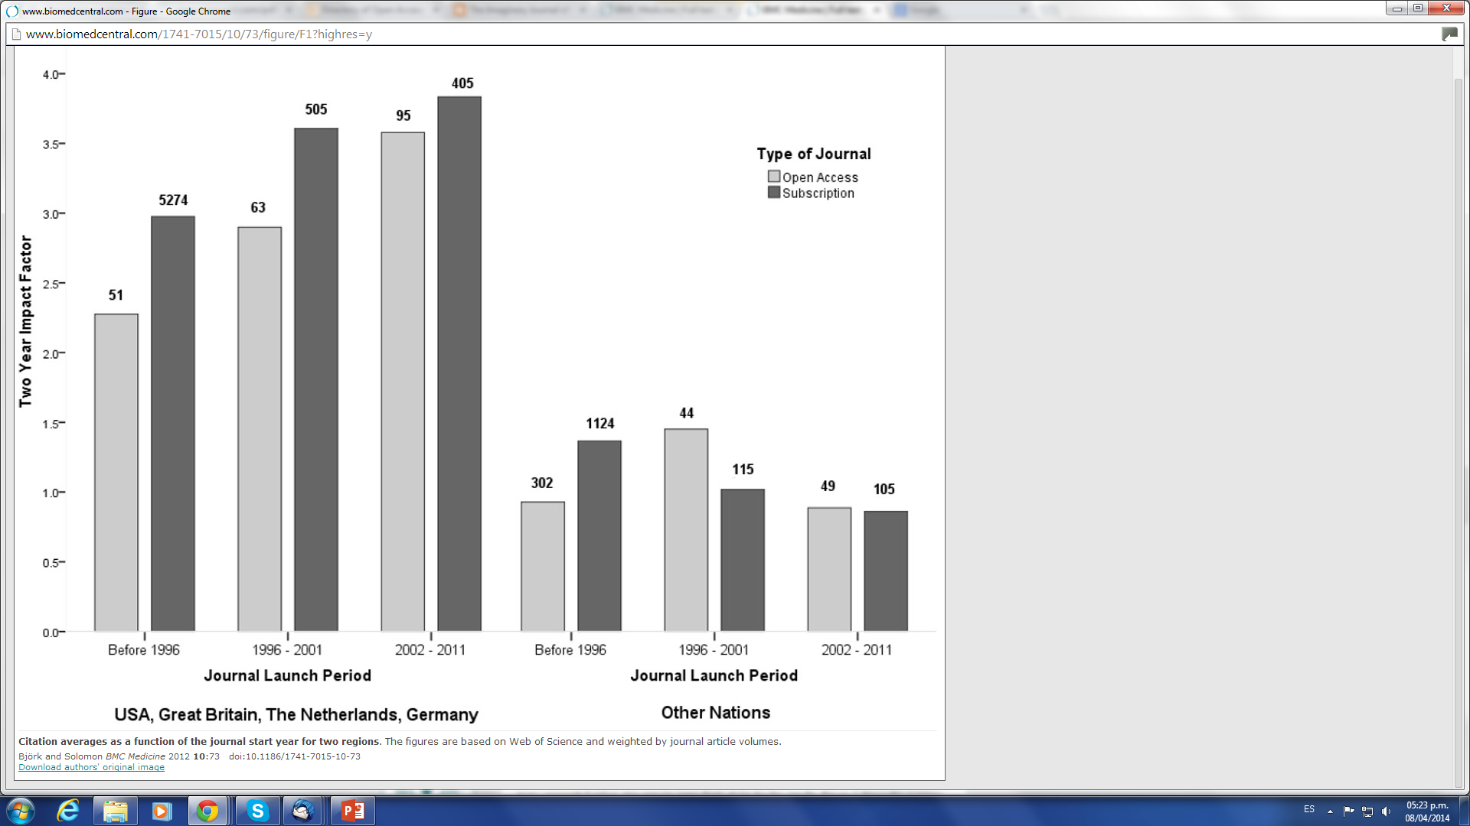
Más revistas y mayor FI
70% de las revistas
Menos revistas y menor FI
Revistas recientes: mayor FI
[OA y no-OA]
1996-2001: OA > Suscripción
“ 4 grandes “:
FI revistas Suscripción > OA
2002-2011: OA = Suscripción
La diferencia se ha reducido
Open access versus subscription journals: a comparison of scientific impact
Bo-Christer Björk and David Solomon
BMC Medicine 2012, 10:73
antes 1996
1996 - 2001
2002 - 2011
antes 1996
1996 - 2001
2002 - 2011
Inicio de la revista
Inicio de la revista
EUA – GB – Holanda - Alemania
Resto del mundo

Slide 10
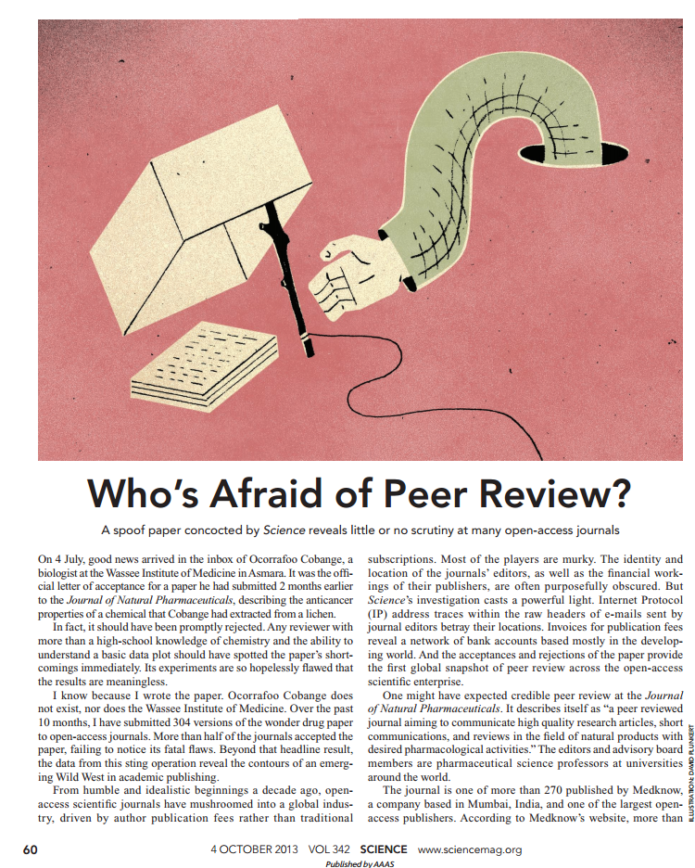

John Bohannon. Science vol 342 pp 60-65
2013
• Sometió 304 versiones diferentes de un artículo ficticio (falso) a revistas de AA que cobran APC
• 157 revistas aceptaron el artículo / 98 rechazaron
• 1/3 de las revistas que aceptaron : INDIA
• Conclusión: AA = falta de revisión por pares / interés económico
• Crítica al mal Acceso Abierto
• vs. Acceso Abierto
• “Aguijón” para el AA
• DOAJ endureció su política
Críticas al experimento:
• No probó con revistas por suscripción
• Se aplicó a revistas que cobran APC y muchas identificadas como depredadoras
• Revistas de editoriales comerciales (Elsevier) también cayeron en la trampa

Slide 11
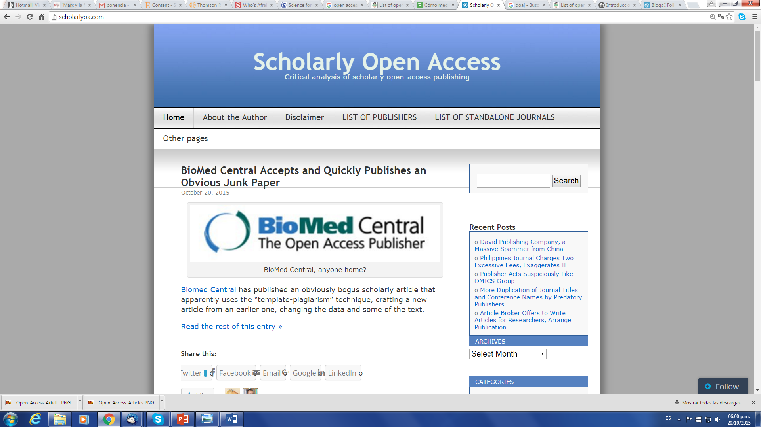
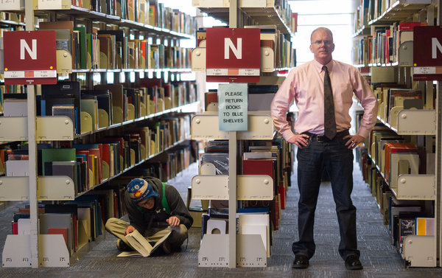
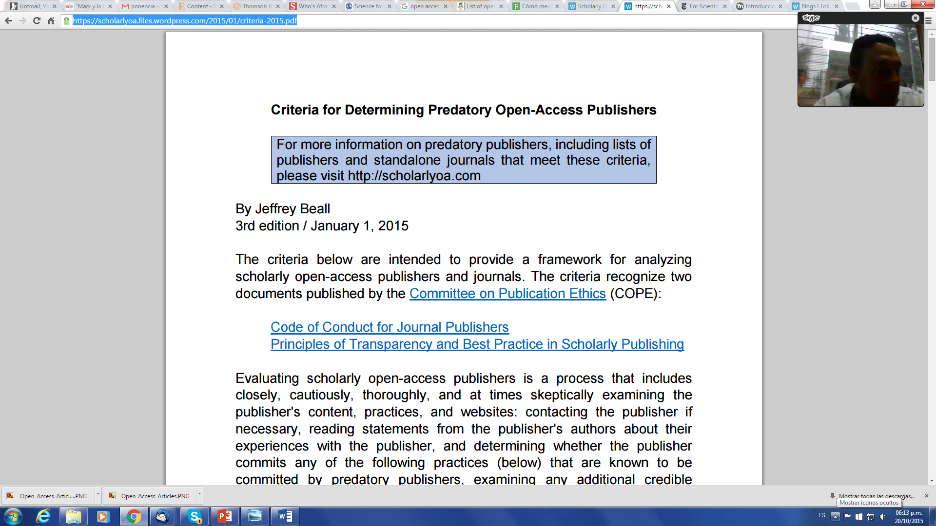
Lista de Jeffrey Beall
http://scholarlyoa.com
Bibliotecario
Univ. de Colorado-Denver
https://scholarlyoa.files.wordpress.com/2015/01/criteria-2015.pdf

Slide 12
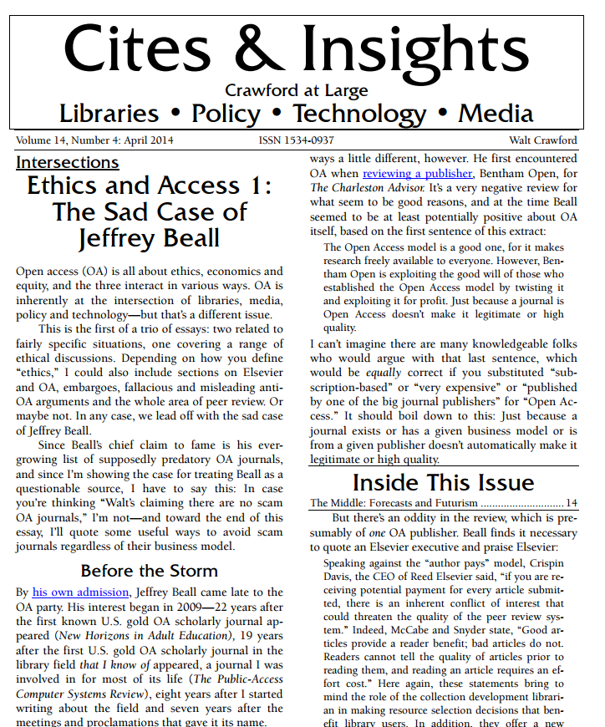
Walt Crawford, 2014
• Beall no distingue entre depredador y baja calidad
• Fenómenos que afectan tanto a revistas AA como no-AA
• Sesgo a favor de casas editoriales, específicamente Elsevier
• Escéptico sino es que hostil vs. Acceso Abierto
http://citesandinsights.info/civ14i4.pdf

Slide 13
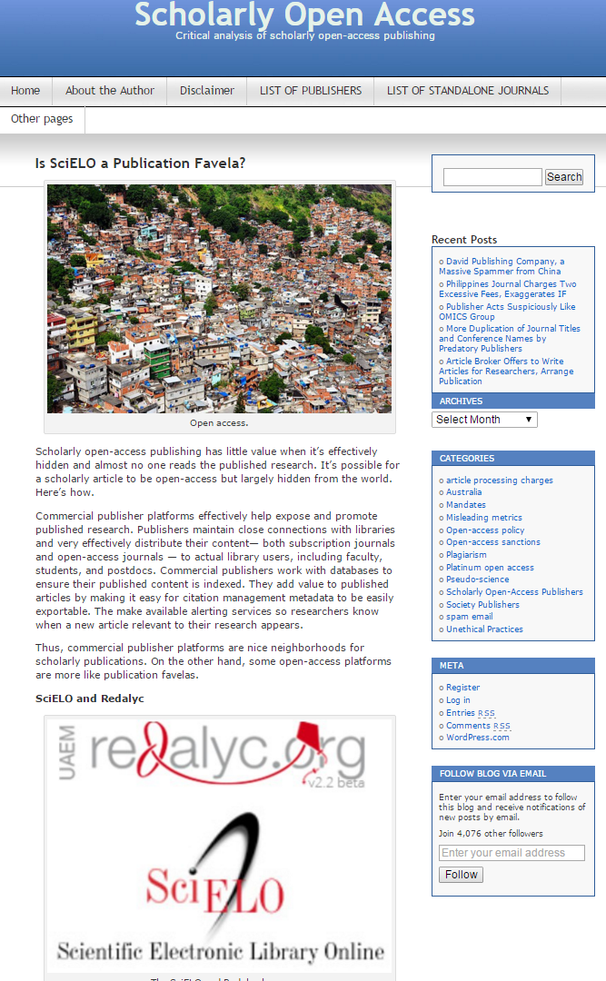
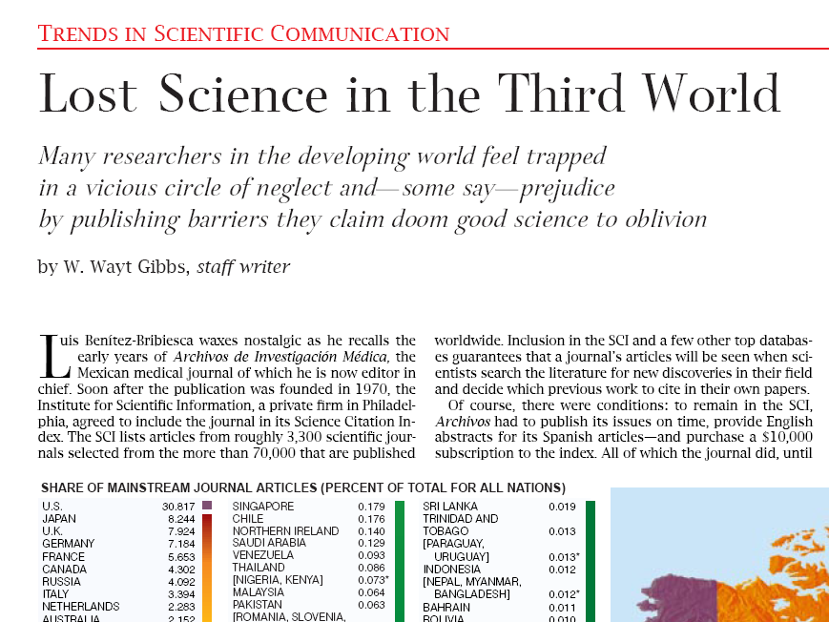
Scientific American August 1995
Ciencia perdida

Slide 14

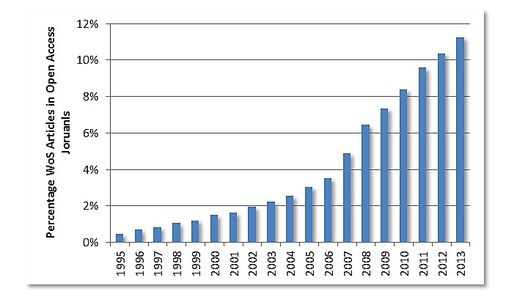
http://dx.doi.org/10.6084/m9.figshare.918607

Slide 15

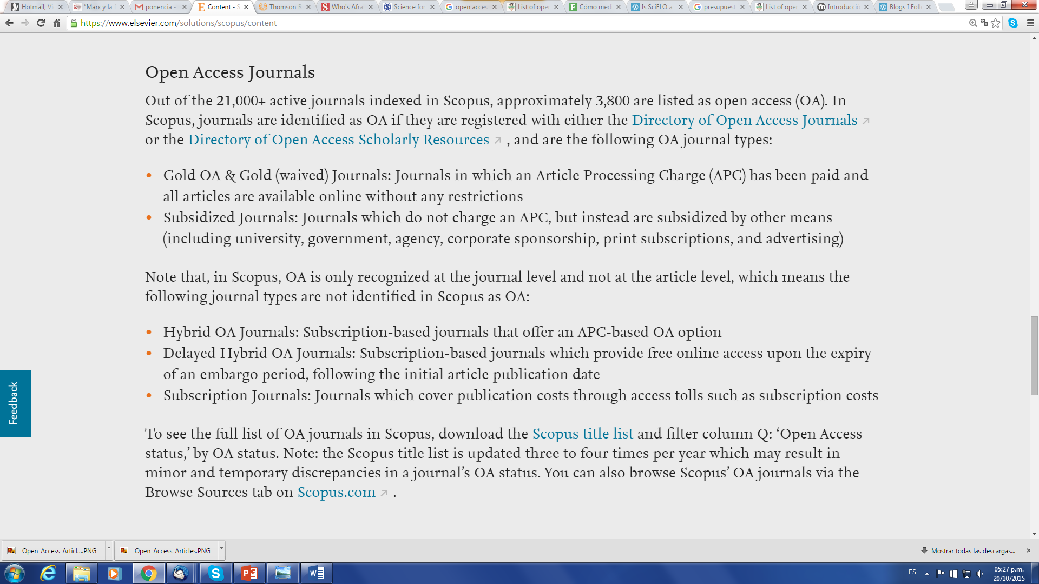
Scopus: + 21,000 revistas
3,800 son AA
+ artículos de revistas híbridas
https://www.elsevier.com/solutions/scopus/content

Slide 16


Productivismo académico
¿ necesidad de concretar un compromiso científico y social por diseminar el conocimiento…
O
Vehículos para drenar una producción de artículos de sujetos presionados por necesidad de obtener mayor puntaje curricular ?
REGO, T. C. Produtivismo, pesquisa e comunicação científica: entre o veneno e o remédio. Educação e Pesquisa. 2014, vol. 40, n. 2, pp. 325-346. http://www.scielo.br/scielo.php?script=sci_arttext&pid=S1517-97022014000200003&lng=pt&nrm=iso&tlng=pt&ORIGINALLANG=pt

Slide 17
• Detrimento de la calidad
• Revistas inexpresivas o ...
depredadoras
• Más trabajo para el investigador y el editor (más artículos que evaluar)

Slide 18
Coautoría regalada u honoraria
Publicación fragmentada (“Salami publication”) artículos inmaduros, incompletos o repetitivos
Plagio o autoplagio
Manipulación, falsificación o fabricación de datos o resultados

Slide 19
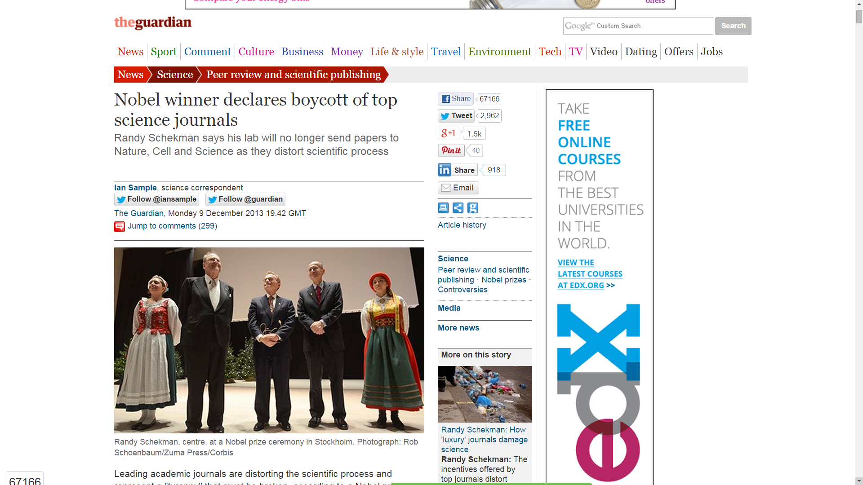
http://www.theguardian.com/science/2013/dec/09/nobel-winner-boycott-science-journals
Las principales revistas académicas están distorsionando el proceso científico y representan una "tiranía" que hay que romper, de acuerdo con un ganador del premio Nobel que ha declarado un boicot a las publicaciones

Slide 20
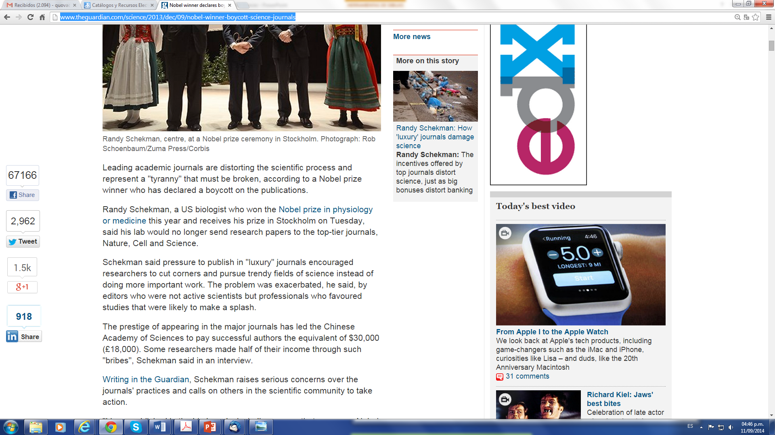
Randy Schekman (biólogo estadounidense premio Nobel de Fisiología y Medicina 2013)… declaró que su laboratorio ya no enviará trabajos de investigación para la revistas de primer nivel Nature, Cell y Science.
Schekman dijo que la presión por publicar en revistas de "lujo" animó a los investigadores a buscar atajos y buscar campos de moda de la ciencia en lugar de hacer un trabajo más importante.
El problema se vio agravado, dijo, por editores que no eran científicos activos, sino profesionales que favorecían a los estudios que eran propensos a causar sensación [to make a splash].

Slide 21
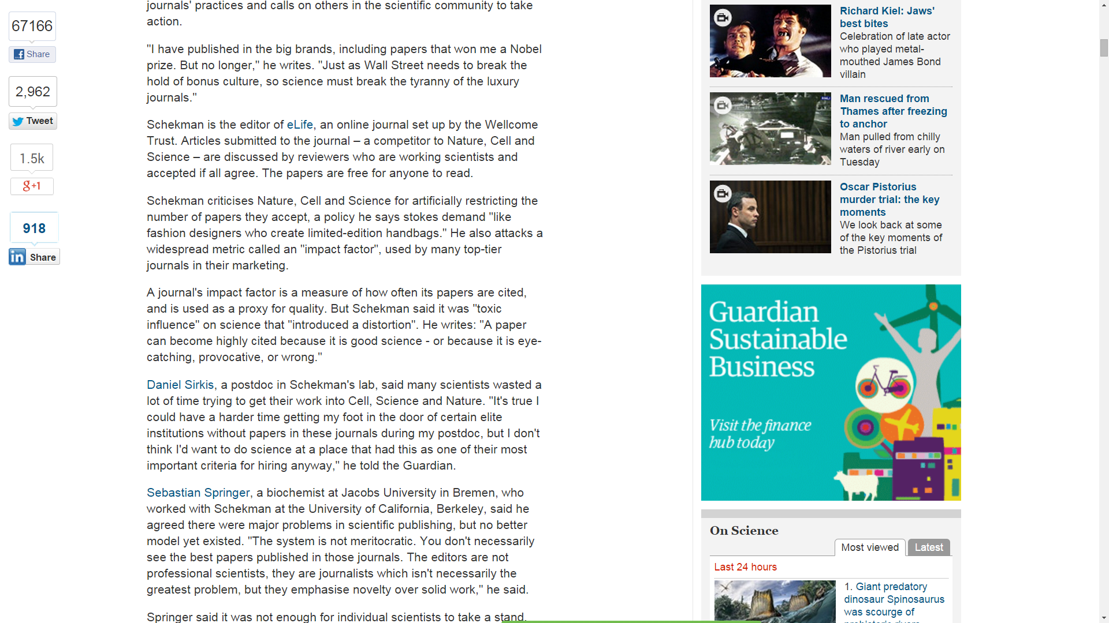
Schekman critica a Nature, Cell y Science de restringir artificialmente el número de trabajos que aceptan, una política que según él alimenta la demanda “así como los diseñadores de moda que crean bolsas de edición limitada." También ataca a una métrica generalizada llamada "factor de impacto", utilizado por muchas revistas de primer nivel para su comercialización.
Factor de impacto de una revista es una medida de qué tan frecuente son citados sus trabajos y se utiliza como sustituto de la calidad. Pero Schekman dijo que era "la influencia tóxica" en la ciencia que "introduce una distorsión". Él escribe: "Un artículo puede llegar a ser altamente citado, porque es buena ciencia o porque es llamativo, provocativo o equivocado."

Slide 22
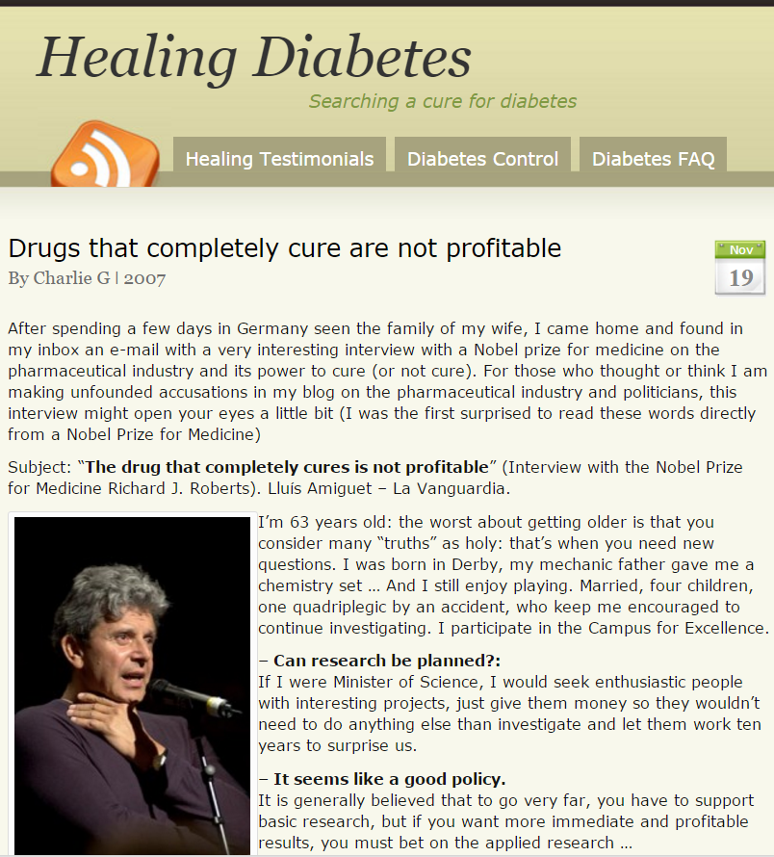
Richard Roberts
Premio Nobel de Medicina 1993
… la investigación, de repente, es desviada hacia el descubrimiento de medicinas que no curan del todo, sino que cronifican la enfermedad y le hacen experimentar una mejoría que desaparece cuando deja de tomar el medicamento.
http://www.healing-diabetes.com/drugs-that-completely-cure-are-not-profitable

Slide 23

Antonio Sánchez Pereyra
Dirección General de Bibliotecas - UNAM
Departamento de Bibliografía Latinoamericana
biblat@dgb.unam.mx
asp@unam.mx

